Slide 1
2020国勢調査
三島市の結果について
企画戦略部政策企画課
Mishima-city 2022

Slide 2
年齢別人口の推移
Mishima-city 2022

Slide 3
男女別年齢別人口 1990（ H 2 ）
6,000 4,000 2,000 0 0 2,000 4,000 6,000
老年人口 10％
（65歳以上）
生産年齢人口 71％
（15～64歳）
年少人口 19％
（0～14歳）
Mishima-city 2022

Slide 4
男女別年齢別人口 1995（ H 7 ）
6,000 4,000 2,000 0 0 2,000 4,000 6,000
老年人口 12％
（65歳以上）
生産年齢人口 71％
（15～64歳）
年少人口 17％
（0～14歳）
Mishima-city 2022

Slide 5
男女別年齢別人口 2000（H12）
6,000 4,000 2,000 0 0 2,000 4,000 6,000
老年人口 16％
（65歳以上）
生産年齢人口 69％
（15～64歳）
年少人口 15％
（0～14歳）
Mishima-city 2022

Slide 6
男女別年齢別人口 2005（H17）
6,000 4,000 2,000 0 0 2,000 4,000 6,000
老年人口 19％
（65歳以上）
生産年齢人口 67％
（15～64歳）
年少人口 14％
（0～14歳）
Mishima-city 2022

Slide 7
男女別年齢別人口 2010（H22）
6,000 4,000 2,000 0 0 2,000 4,000 6,000
老年人口 23％
（65歳以上）
生産年齢人口 64％
（15～64歳）
年少人口 13％
（0～14歳）
Mishima-city 2022

Slide 8
男女別年齢別人口 2015（H27）
6,000 4,000 2,000 0 0 2,000 4,000 6,000
老年人口 27％
（65歳以上）
生産年齢人口 60％
（15～64歳）
年少人口 13％
（0～14歳）
人口 110,046人
Mishima-city 2022

Slide 9
男女別年齢別人口 2020（R2）
6,000 4,000 2,000 0 0 2,000 4,000 6,000
老年人口 30％
（65歳以上）
生産年齢人口 58％
（15～64歳）
年少人口 12％
（0～14歳）
人口 107,783人
Mishima-city 2022

Slide 10
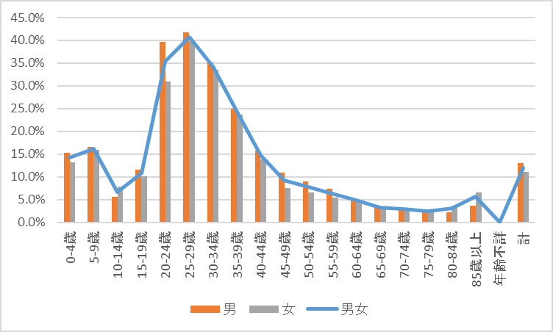
男女別年齢別転入率
国外からの転入者含む
Mishima-city 2022

Slide 11
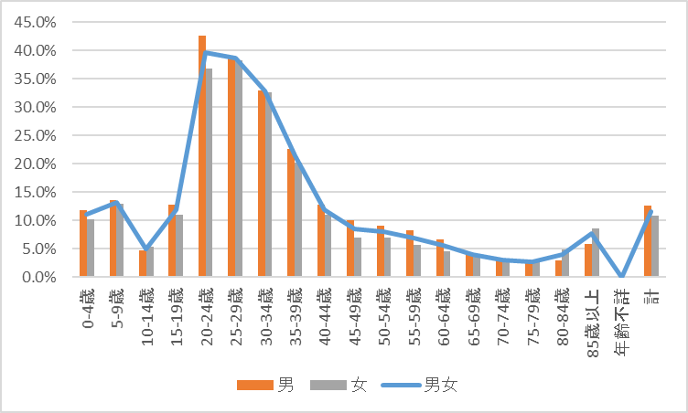
男女別年齢別転出率
国外への転出者含めず
Mishima-city 2022

Slide 12
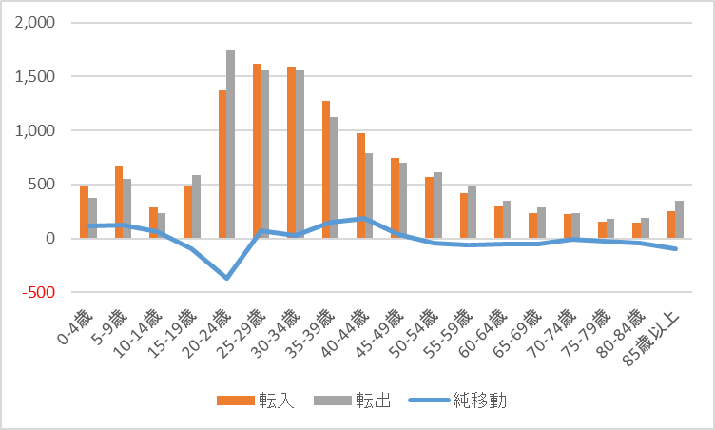
男女別年齢別純移動人口（転入者数－転出者数）全体
Mishima-city 2022

Slide 13
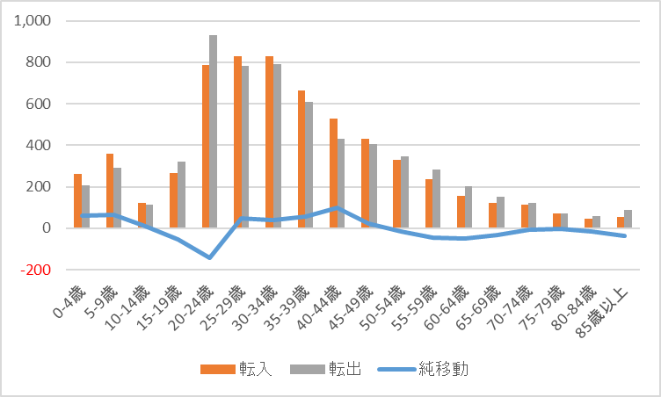
男女別年齢別純移動人口（転入者数－転出者数）男性
Mishima-city 2022

Slide 14
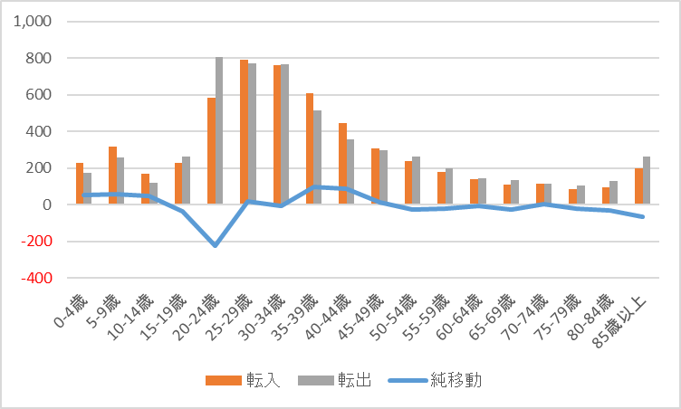
男女別年齢別純移動人口（転入者数－転出者数）女性
Mishima-city 2022

Slide 15
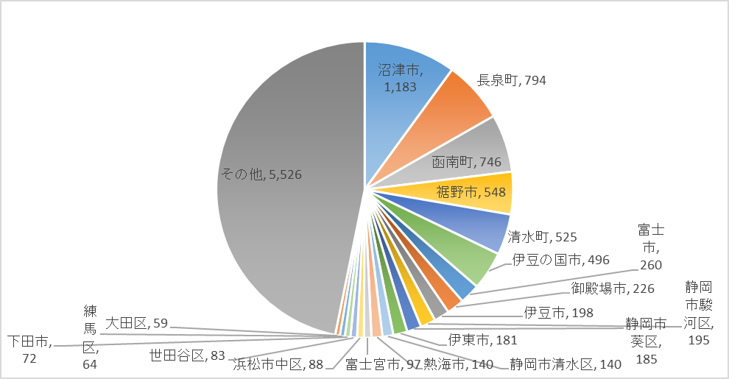
転入元市区町村
Mishima-city 2022

Slide 16
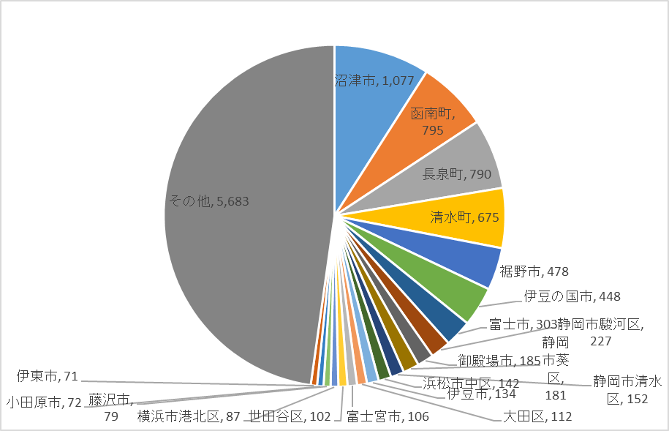
転出先市区町村
Mishima-city 2022

Slide 17
転入転出が激しい20～3９歳の転入元
都道府県別
県内転入
Mishima-city 2022

Slide 18
転入転出が激しい20～3９歳の転出先
都道府県別
県内転出
Mishima-city 2022

Slide 19
転出超過が顕著な１５～２４歳の転出先
都道府県別
県内転出
Mishima-city 2022

Slide 20
近隣自治体の状況
・長泉町以外の市町は、人口減少の傾向が続いている。
Mishima-city 2022

Slide 21
近隣自治体の状況
Mishima-city 2022

Slide 22

2020国勢調査
三島市の結果について
三島市企画戦略部政策企画課 電話 055-983-2616
三島市公式ホームページ https://www.city.mishima.shizuoka.jp
三島市公式facebook https://www.facebook.com/mishimacity
Mishima-city 2022

